Slide 1
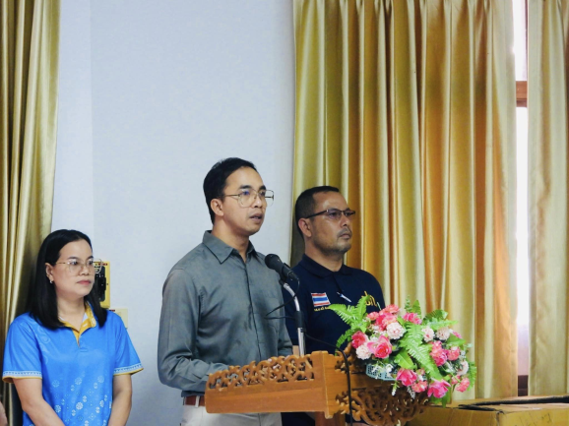
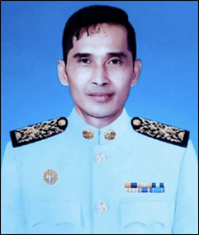
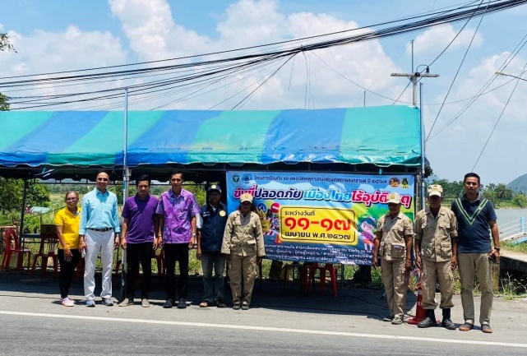
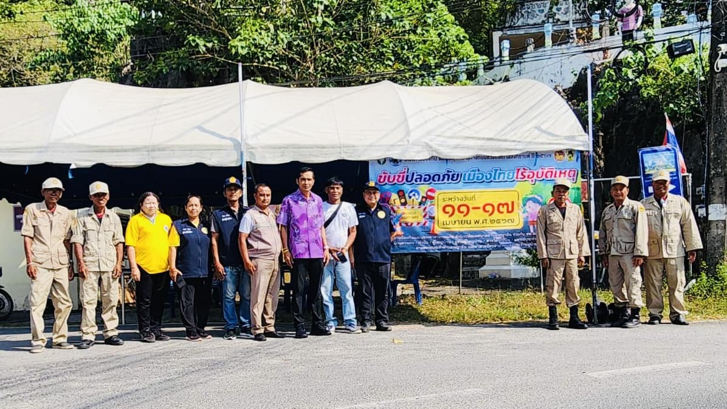
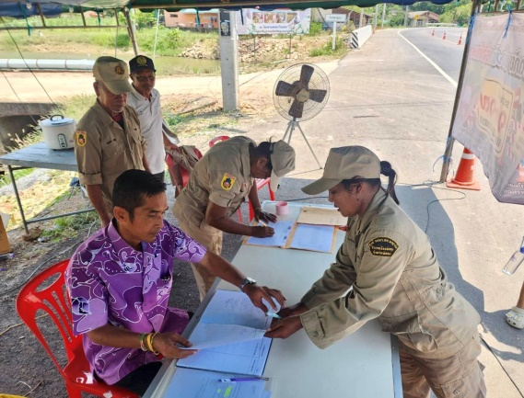
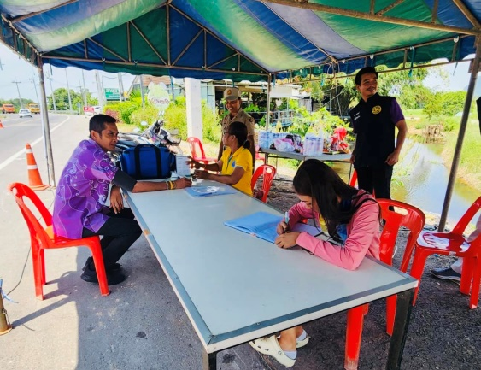
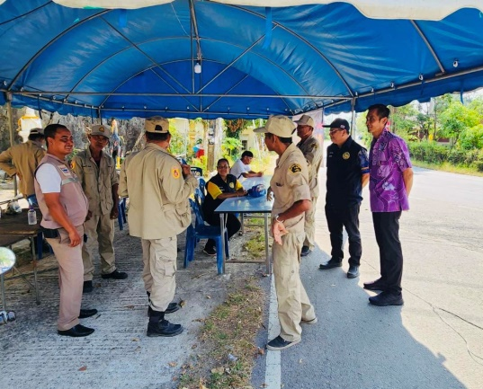
ข่าวประชาสัมพันธ์
เทศบาลตำบลพญาขัน
Payakhan Municipality
นายภัทรภณ ฟองทอง
นายกเทศมนตรีตำบลพญาขัน
โครงการลดอุบัติเหตุทางถนนช่วงเทศกาลสงกรานต์
เทศบาลตำบลพญาขัน โดยนายภัทรภณ ฟองทอง นายกเทศมนตรีตำบลพญาขัน ร่วมกับผู้นำชุมชนตำบลพญาขัน อปพร. รพ.สต.บ้านควนถบ และ รพ.สต.บ้านเขาแดง ได้จัดตั้งจุดบริการประชาชน ในช่วงเทศกาลสงกรานต์ 2567 ณ ด่านชุมชนหานควนถบ หมู่ที่ 1 และด่านชุมชนบ้านเขาแดง หมู่ที่ 5 ตำบลพญาขัน ระหว่างวันที่ 11 -17 เมษายน 2567 เพื่อเป็นการเฝ้าระวังป้องกันและลดอุบัติเหตุบนท้องถนน อำนวยความสะดวกและให้บริการประชาชนในพื้นที่
E-mail: Payakhan@saraban.mail.go.th Facebook : ทต.พญาขัน จังหวัดพัทลุง
สำนักงานเทศบาลตำบลพญาขัน เลขที่ 142 หมู่ที่ 5 ตำบลพญาขัน อำเภอเมืองพัทลุง จังหวัดพัทลุง 93000  โทร 0-7467-0755 โทรสาร 0-7467-0756

